Slide 1
Кобринове – мальовничий та історичний куточок Тальнівщини
робота учениці 6 класу
Кобринівської гімназії
Тальнівської міської ради
Черкаської області
Крачек Софії

Slide 2
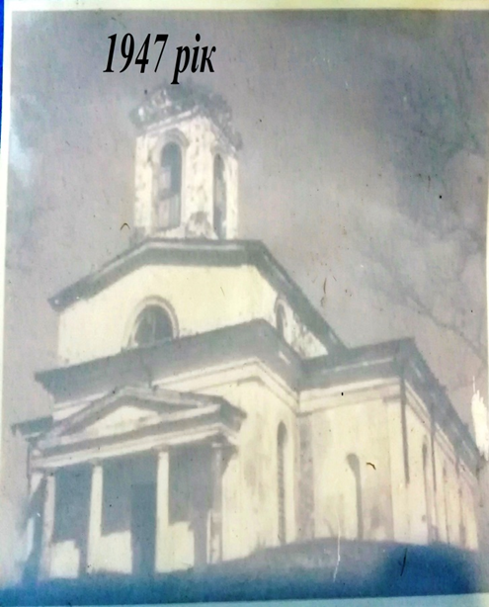
КОБРИНОВЕ (у XVIII ст.— Олександрівка) — село, розташоване на річці Машкиболоті (притока Гірського Тікичу), за 15 км на північ від районного центру і 17 км від залізничної станції Тальне. Село виникло наприкінці XVII століття. Поблизу Кобринового виявлено залишки поселення трипільської культури, збереглися кургани епохи бронзи. Мене ж зацікавила історична будівля церки , яка зараз у надто занедбаному стані.

Slide 3
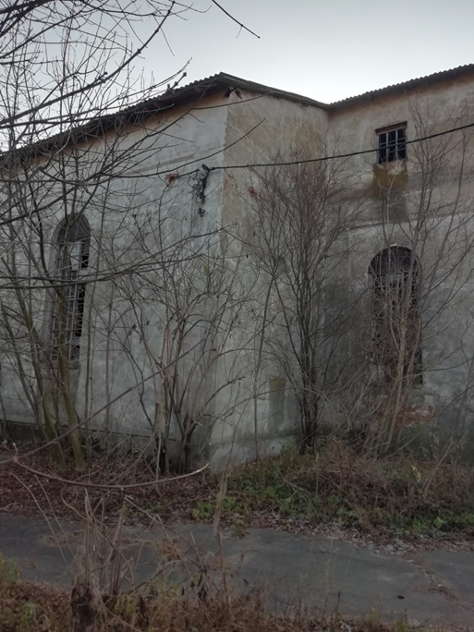
Церква збудована в 1858 році на кошти графині Катажини Браницької-Потоцької для села, яке було їй подароване її дядьком. За розповіддю сільського бібліотекаря Погорілої Дариси Іванівни це приміщення довгий час використовувалось як склад зерна, млин тощо. Саме тому її не знищили за радянської влади. На жаль зараз стан приміщення не дає змоги роздивитись фрески на стінах, хоча нещодавно їх можна було переглянути.

Slide 4
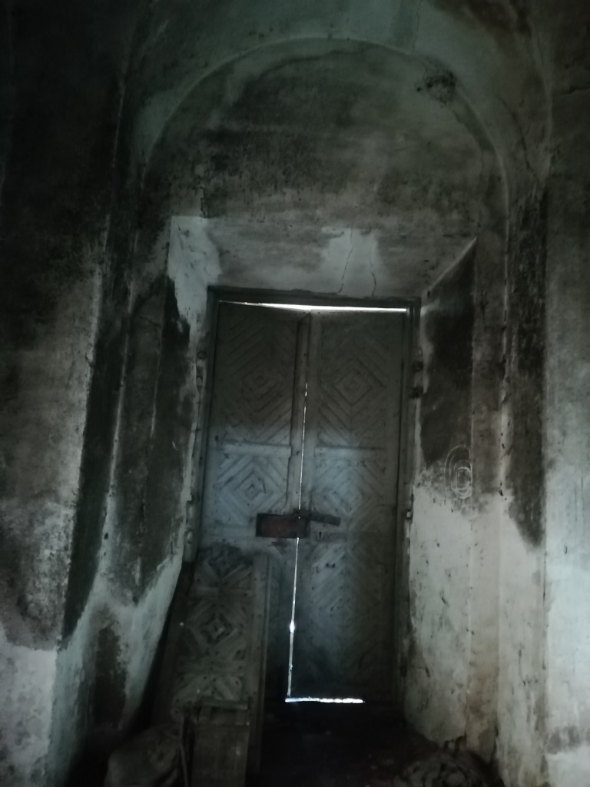
Можна лише здогадуватись та уявляти красу старовинних стін церкви. Існує кілька версій про будівництво церкви ІХХ ст. за кошти меценатів Потоцьких хто саме, з роду Потоцьких, виділив кошти на побудову церкви на даний час невідомо. За різними даними останніми власниками села були: можливо Потоцький Анджей Казимір або Потоцька Олександра Станіславівна

Slide 5
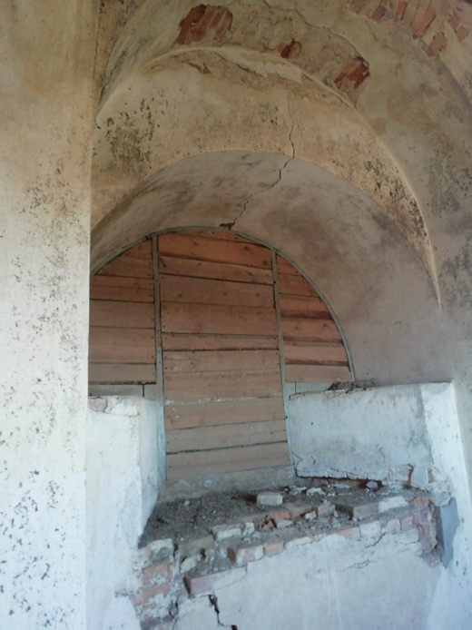
В середині 60-х років, під час переобладнання під млин, церква була повністю сплюндрована. Викрадено ікони, хрести, все церковне майно, яке ще залишалося на той час. Був скинутий дзвін, завалена дзвіниця і перероблений дах. На фото: сходи на дзвіницю та внутрішній балкон.

Slide 6
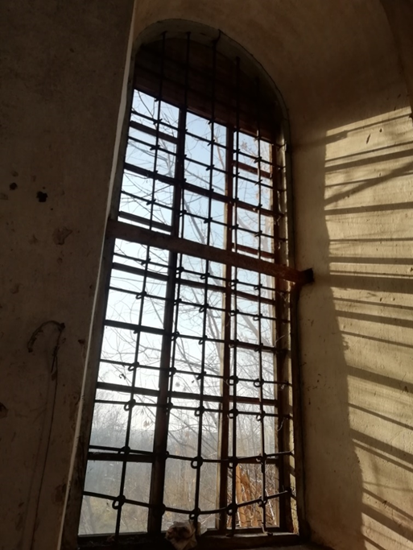
Колись ці вікна мали вітражі…

Slide 7
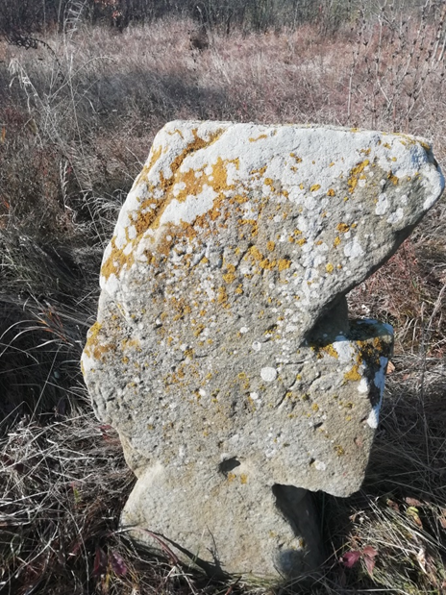
На цих фото тесані камені на честь перших козаків – чумаків Іоана Поєдинка та Данила Бурлаки від вдячних селян за те, що козаки далекого 1794 року власним коштос спорудили дерев’яну церкву- зруб. На місці старої, струхлявілої церкви, в 1858 році, за кошти родини Потоцьких, була збудована цегляна Церква Трьох Святителів , яка працювала до 1918 року ХХ ст.

Slide 8
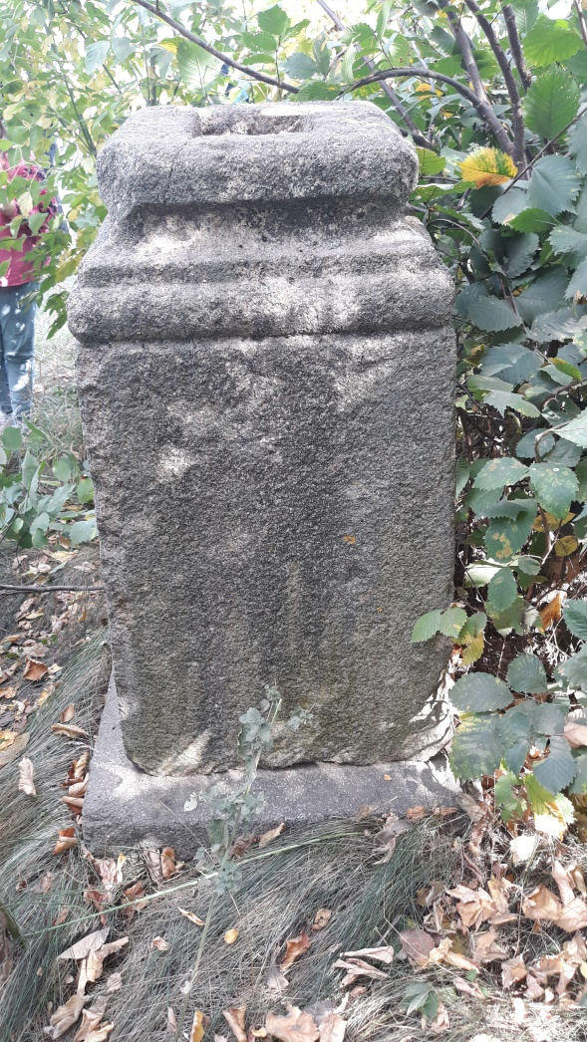
Взагалі поселення Кобринове, колишня Олександрівка стояло на шляху чумаків, повз село збереглась дорога, яку досі називають Чумацький шлях. На в’їзді в село стояв великий кам’яний хрест , зараз залишилась лише його частина.

Slide 9
В селі ще є багато цікавих історичних місць, які варто дослідити та на жаль старожилів меншає, мало хто пам’ятає перекази, які передавали з вуст в уста. На фото екскурсія з бібліотекарем села.

Slide 10
Разом із однокласниками будемо продовжувати справу вивчення історії рідного краю та дослідимо мальовничі та цікаві куточки не лише свого села, а й усієї Тальнівщини. На фото: Чумацький шлях сьогодення.

